Slide 1
СУЧАСНА ФІЗКУЛЬТУРА
КОРФБОЛ
Підготувала:
вчителька фізкультури
Мельник Н.О.

Slide 2
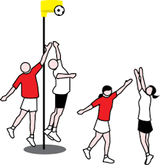
корфбол
Азартність ♦♦♦♦♦
Травматичність ♦
Голландський вид спорту. Його вигадали на початку ХХ століття, щоб об’єднати дівчат і хлопців на одному майданчику.
Повністю безконтактний вид спорту.

Slide 3
Історичний аспект
Історія розвитку корфболу веде свій відлік з 1902 року, коли голландський викладач фізичного виховання однієї зі шкіл Амстердама Ніко Бренхейзер намагався реалізувати завдання, поставлене Асоціацією фізичної освіти Амстердама про те, щоб вигадали спортивну гру, що відповідає таким принципам:
в одній команді повинні грати юнаки та дівчата;
гра повинна бути максимально коректною та безпечною;
гра повинна бути маловитратною, устаткування повинно легко переноситись та встановлюватись на будь-якому майданчику;
гра повинна розвивати фізичні якості та подобатися молоді.
Така гра була вигадана і отримала назву «корфбол» («корф» з голландської означає «кошик»). Корфбол одразу став дуже популярний у Голландії , і вже 1903 року була створена Голландська федерація корфболу.

Slide 4
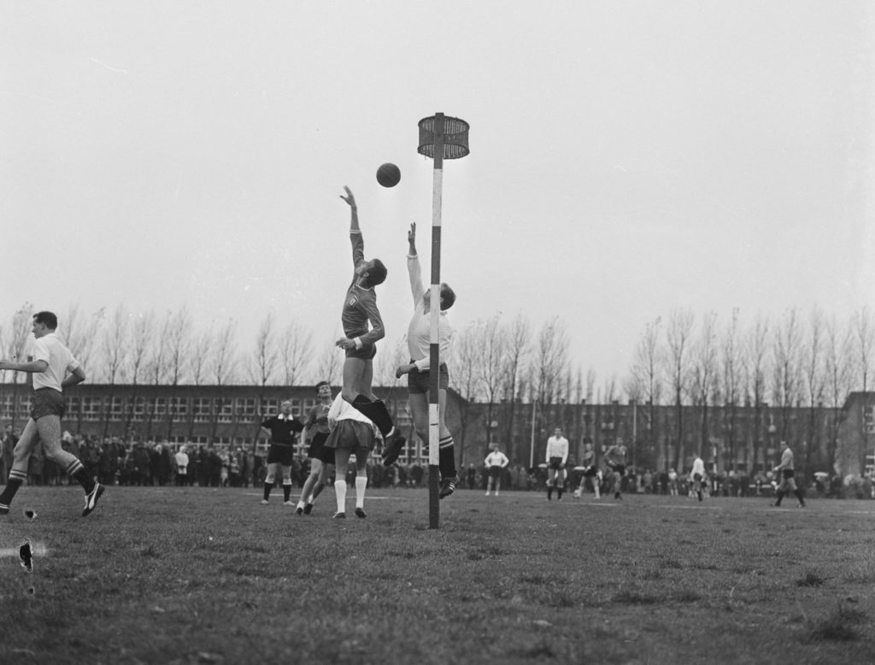
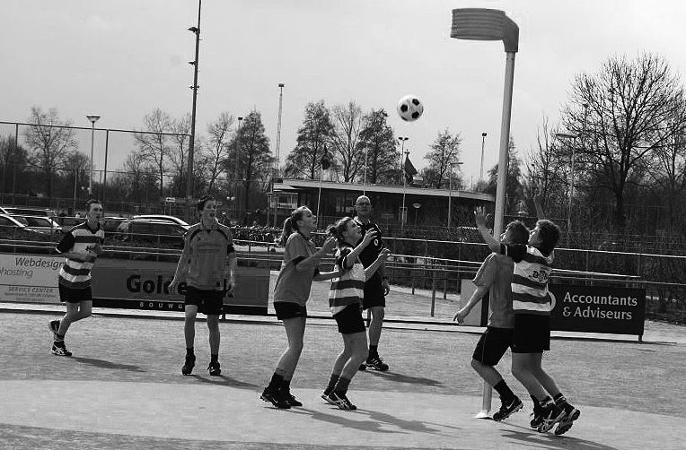
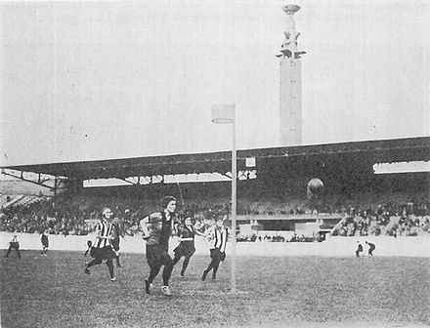
Перший матч за межами Європи відбувся 1919 року, коли новий вид спорту вирішили випробувати в Індонезії, а вже в 1920 і 1928-х роках демонстраційні матчі корфболу проходили в рамках Олімпійських ігор в Антверпені (Бельгія) та Амстердамі (Нідерланди).

Slide 5
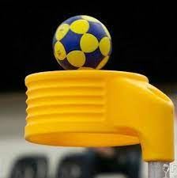
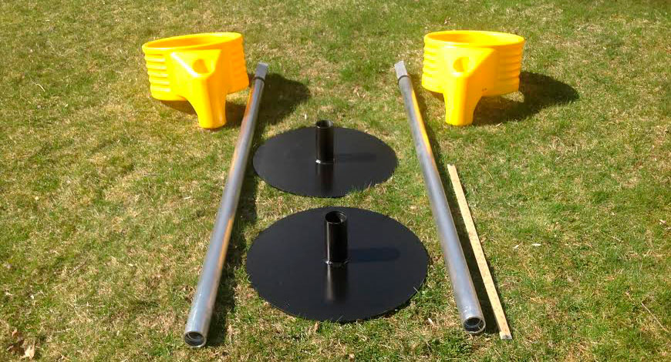
Особливості гри
Корфбол — командна гра з м'ячем, багато в чому подібна до змішаного нетболу. У корфбол грають у більш ніж п'ятдесяти країнах; найбільшу популярність гра дістала в Нідерландах та Бельгії.
У корфбол грають на всіх континентах окрім Антарктиди.
У корфбол можна грати в спортивній залі, а також просто неба.
Гра не потребує дорогого обладнання, необхідно:
майданчик, поділений на дві зони;
два стовпи (3,5 м, або коротші для юних учасників);
два кошики і м'яч;
дві команди (по вісім чоловік у кожній: двоє учасників із кожної команди у кожній зоні (напад і захист);
один суддя.

Slide 6
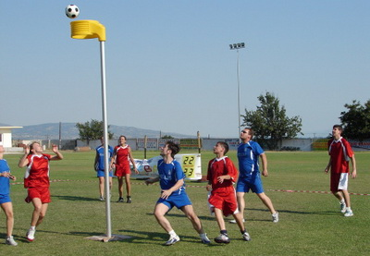
Правила гри
Гра доволі проста. Очко здобувають, закинувши м'яч до кошика іншої команди. Після здобуття двох очок настає зміна зон: захисники стають атакувальними гравцями, а атакувальні гравці захисниками. Після першої частини гри команди міняються зонами — незалежно від результату.
Особисті навички та вміння тут важливі. Однак це колективна гра, отримавши пас у русі, слід спершу зупинитися та передати м'яча іншому гравцю.
Корфбол — змішана гра, тобто склад команди - однакова кількість чоловіків і жінок.
Роль жінок і чоловіків ідентична. Одному чоловікові дозволено тримати захист тільки одного чоловіка, а одна жінка так само грає в захисті проти однієї жінки. Не дозволено вдвох грати в захисті проти одного.

Slide 7
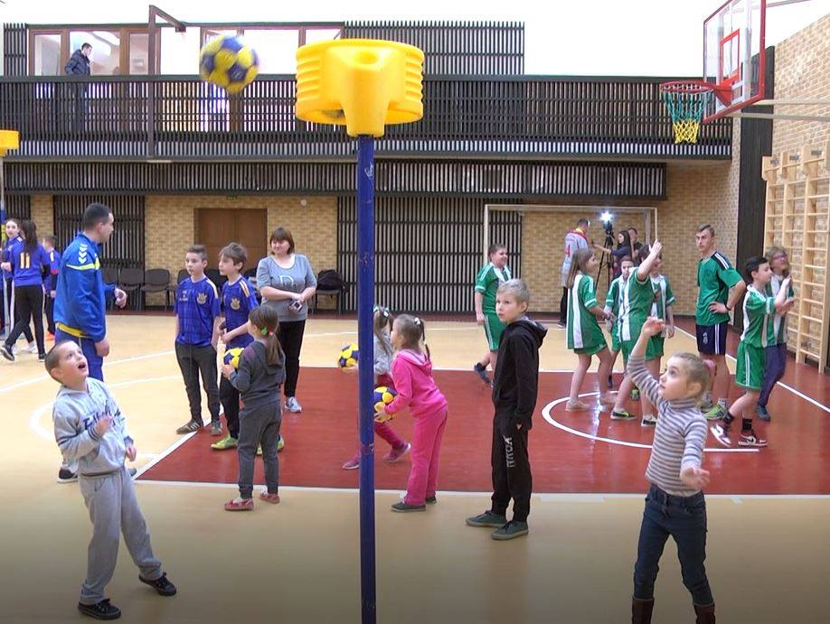
Тактика гри
Кожна команда намагається здобути очки реалізувавши заплановану тактику команди. Це неконтактна гра, блокування, штовхання і тримання суперника заборонені. Заборонені й копання м'яча та вдаряння його кулаками. Заборонено доторкатися руками до стовпа та кошика.
Кожна команда має складатись із чотирьох жінок і чотирьох чоловіків. Не дозволено грати учасниками одної статі. Не дозволено кидати в кошик у разі «захисної позиції», тобто коли захисник, який грає проти гравця, який кидає м'яч у кошик, стоїть до кошика ближче, має зоровий контакт з нападником, відстань між захисником і нападником - випростана рука, а захисник починає блокувати кидок.

Slide 8
Корфбол в україні
Україна — 60 офіційна корфбольна країна.
Представником Корфболу в Україні є Львівська Обласна Федерація Корфболу, яка активно проводить товариські зустрічі, семінари та змагання.
У Львові існує декілька команд — серед молодших вікових категорій КК «Світоч», КК «Юні Леви» та старші, національна збірна VOODOO Lviv
У жовтні 2017 року Україна вперше взяла участь у відборі на чемпіонат Європи, який проходив в Будапешті.
Уже 10 областей грають в корфбол в Україні.

